Slide 1
التنبؤ بعدد السكان في السنوات القادمة
عبارة عن استخدام النماذج الإحصائية أو الرياضية ( لتقدير أو توقع )،عدد السكان في المستقبل بناءَ على البيانات الحالية، يتضمن هذا النوع من التنبؤ تحليل (العوامل المؤثرة على نمو السكان والتغيرات في التوزيع السكاني).

Slide 2
01
معدل الولادت والوفيات
بعض العوامل المؤثرة ع نمو السكان:
02
عوامل اقتصادية:
فرص العمل ( الأماكن التي توفر فرص عمل تجذب السكان )
03
هجرة السكان:
حركة السكان بين المناطق تؤثر على توزيع السكان
04
معدلات الزواج والطلاق:
يؤثر على عدد العائلات وبالتالي على النمو السكاني
05
التكنولوجيا وتحسينات في الرعاية الصحية

Slide 3
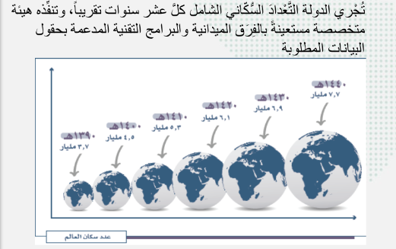

Slide 4
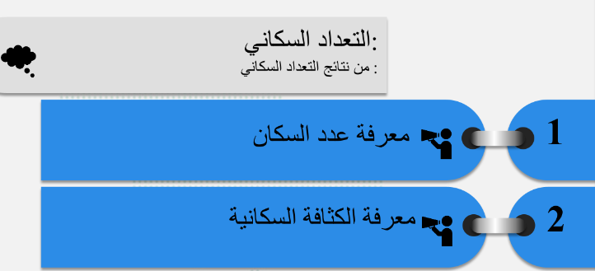

Slide 5
مثال على :
التنبؤ بعدد السكان في السنوات القادمة للمملكة العربية السعودية

Slide 6
المدخلات
( x )
Nationality
Year
male
or
female
Region
Gender
المخرجات
( y )
Population

Slide 7
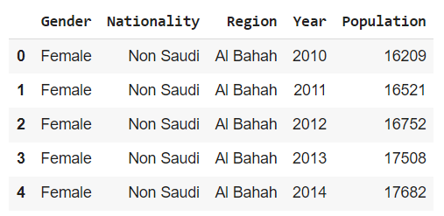

Slide 8
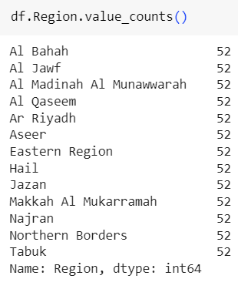

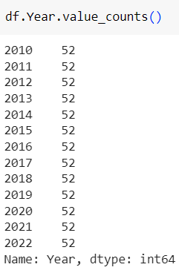
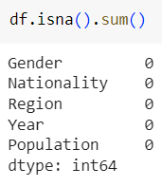

Slide 9
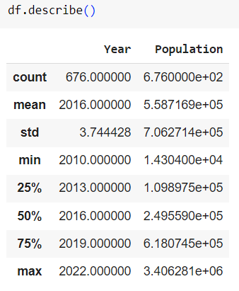
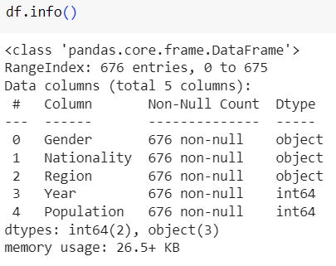

Slide 10
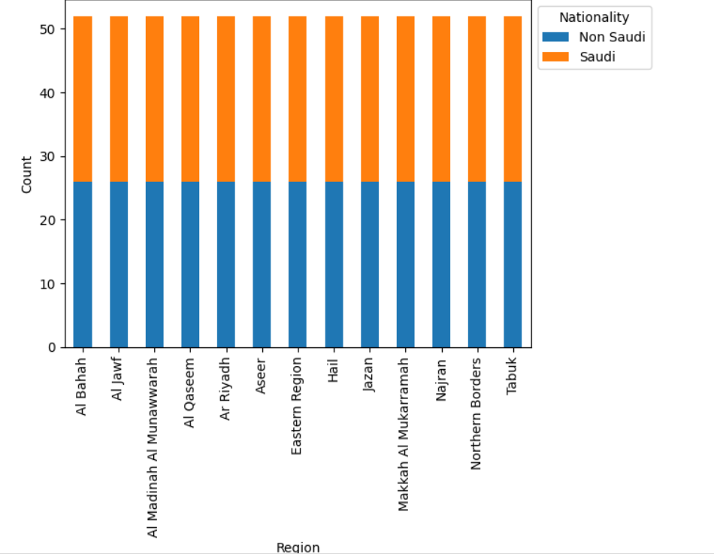
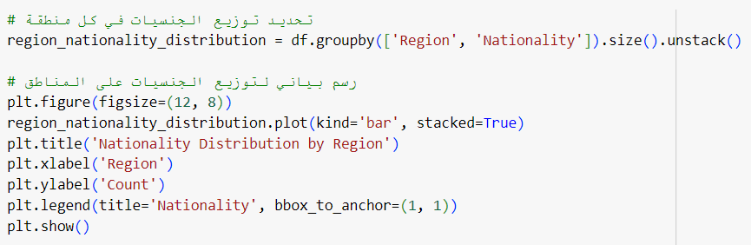

Slide 11
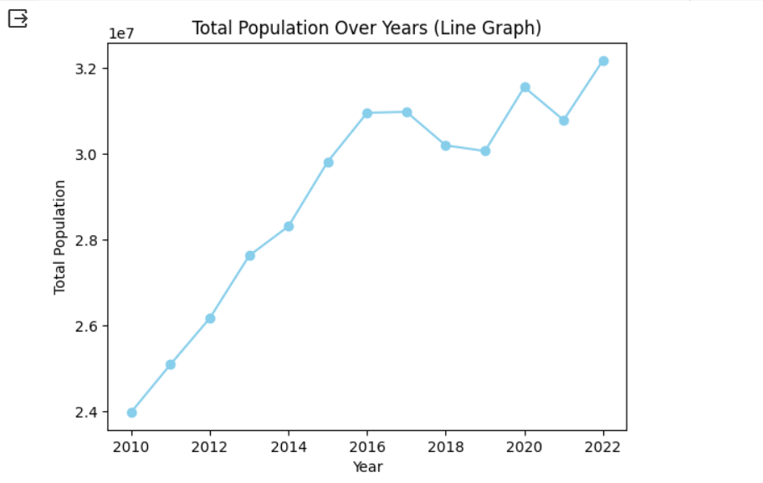
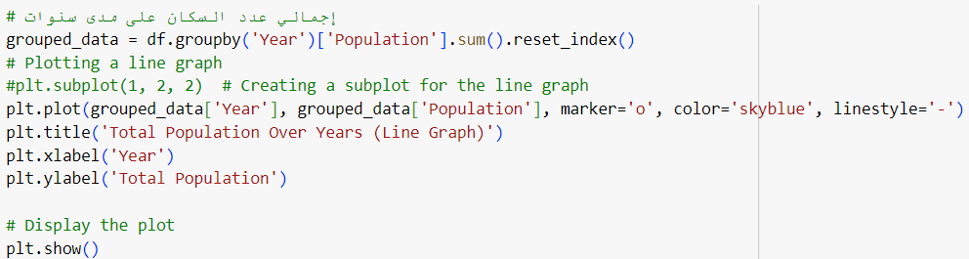

Slide 12
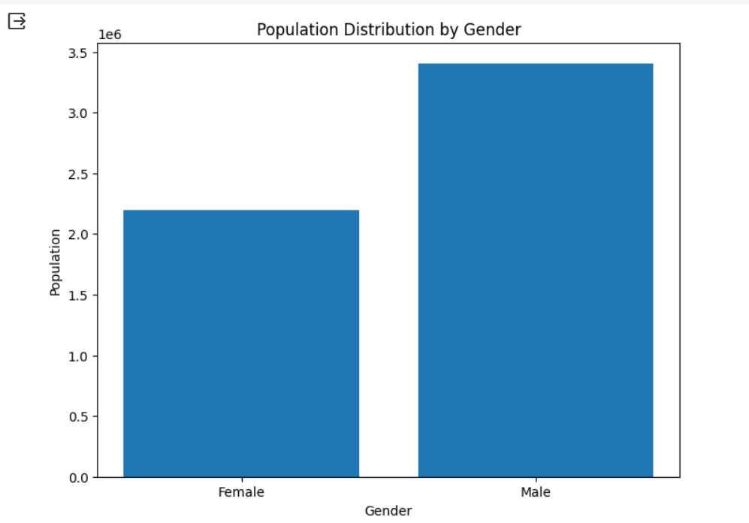
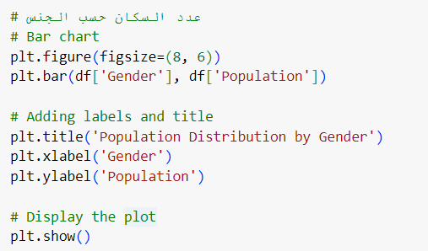

Slide 13
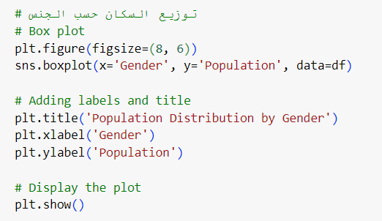
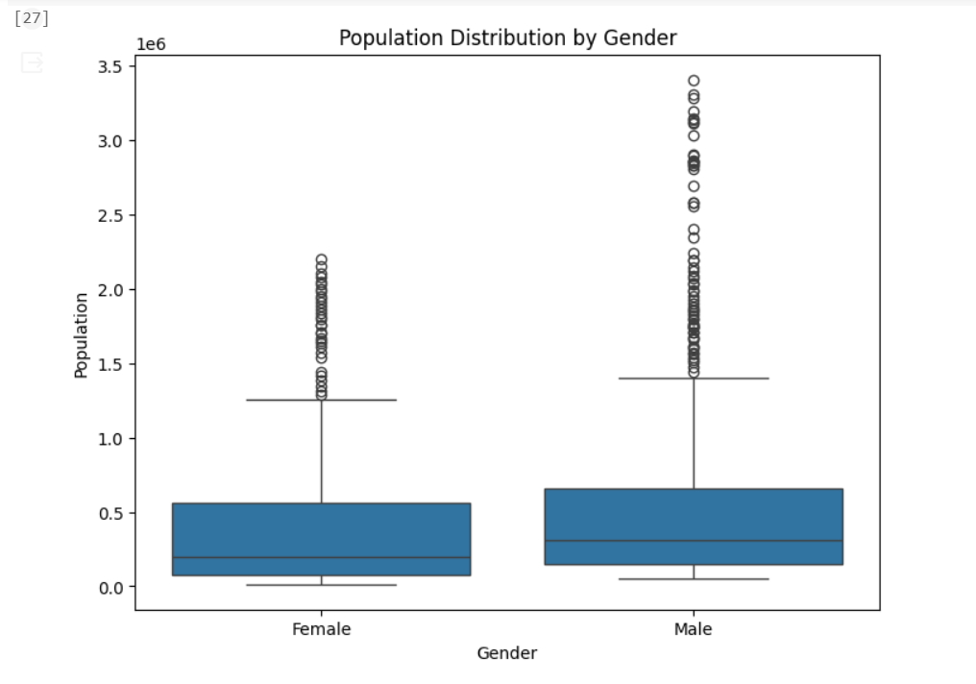
02
04

Slide 14
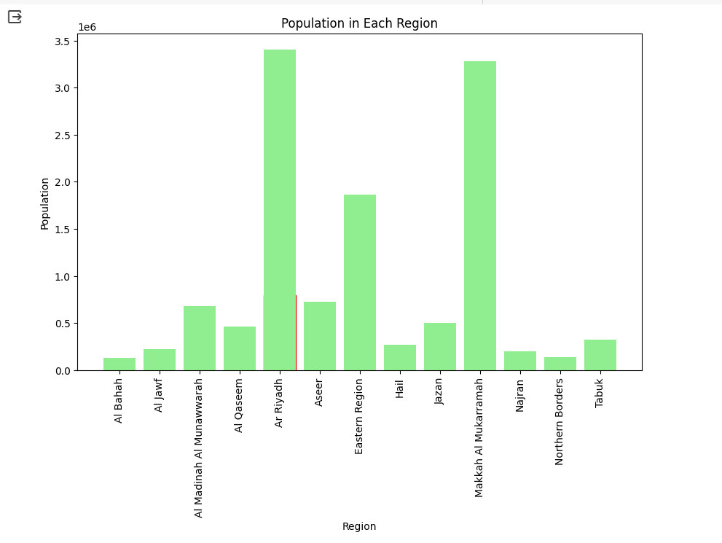

Slide 15
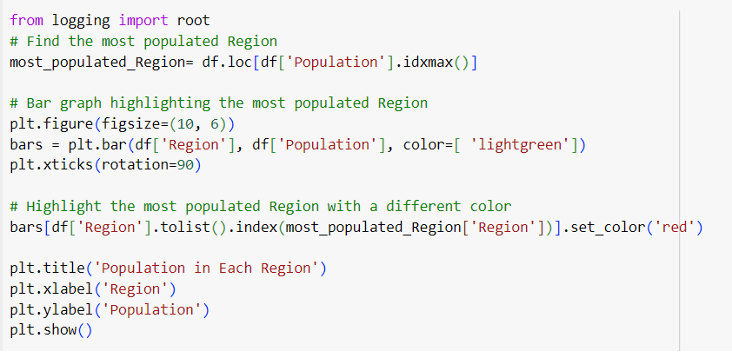

Slide 16


Weather condition
حالة الطقس

Slide 17

تعريف التنبؤ بحالة الطقس
هو عملية تحديد وتوقع الحالة الجوية المتوقعة في منطقة معينة في المستقبل.
يتم ذلك عن طريق:
1-استخدام البيانات الجوية الحالية
2-المعلومات المتاحة عن الغلاف الجوي
مثل: * درجة الحرارة
*الرطوبة
*سرعة الرياح
*الضغط الجوي

Slide 18

مثال عملي
سرعة الرياح
Input
المدخلات
درجة الحرارة
المكان
حالة الطقس
output
المخرجات

Slide 19
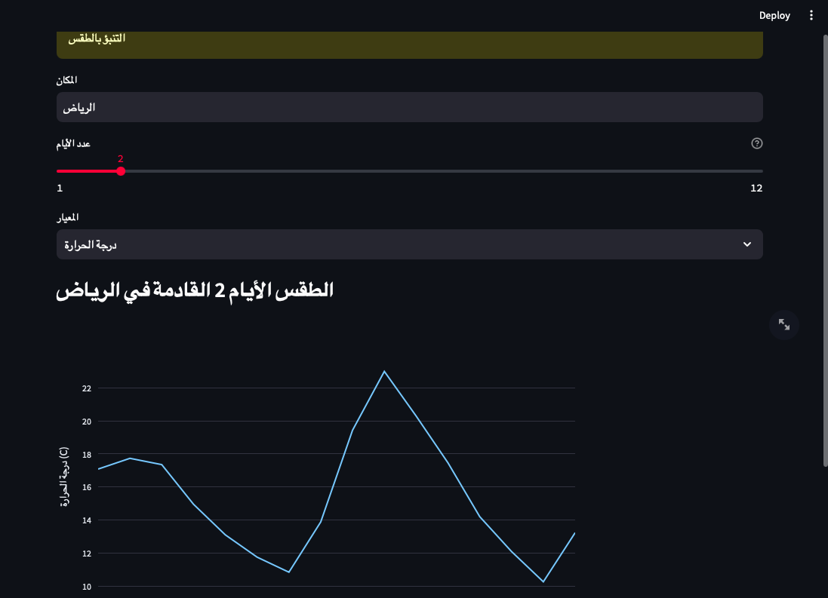
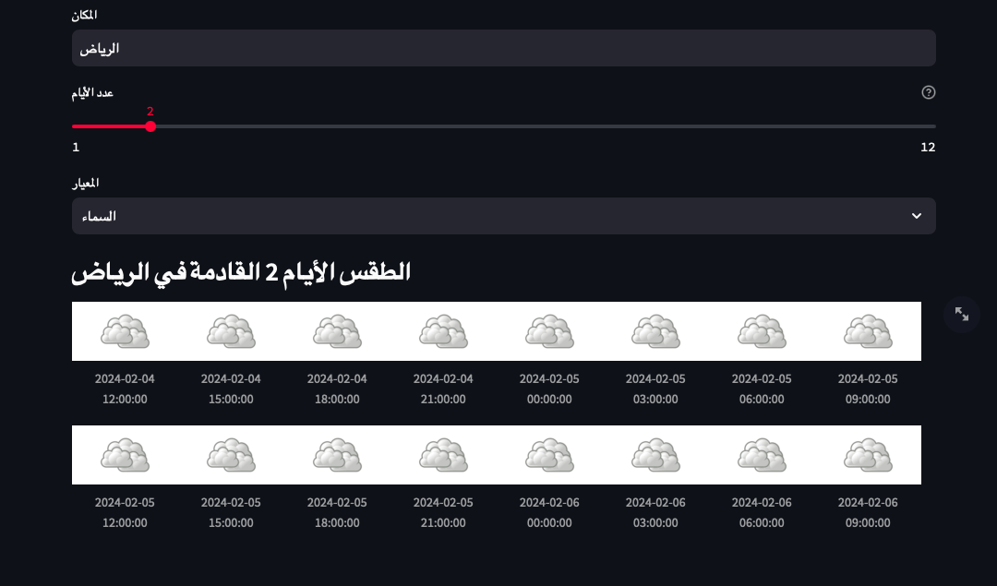
صور من الواجهه

Slide 20
THANK YOU,
Happy Day everyone :)

